Slide 1
КОНКУРС
ЛУЧШАЯ ПРАКТИКА ТЕРРИТОРИАЛЬНОГО ОБЩЕСТВЕННОГО САМОУПРАВЛЕНИЯ
«Охрана памятников и объектов культурного наследия»
ТОС №1 поселка Новоберезанского
Новоберезанского сельского поселения
Кореновского района
Краснодарского края

Slide 2
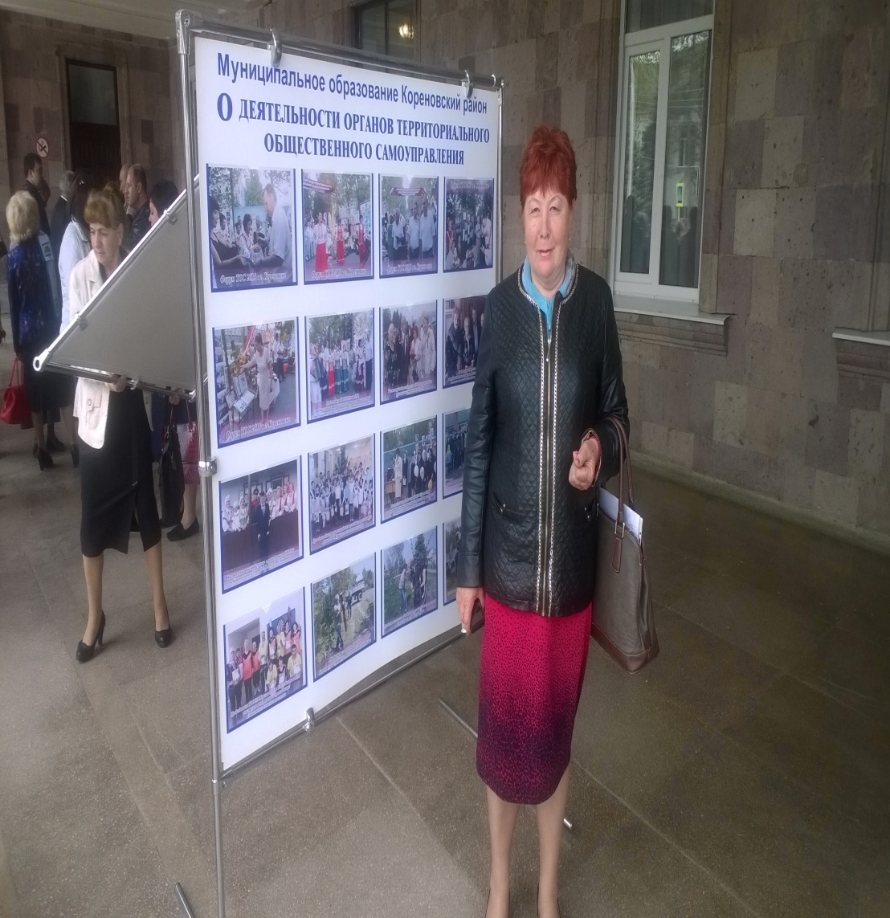
ТОС №1 поселка Новоберезанского Новоберезанского сельского поселения Кореновского района Краснодарского края
Год создания 2009 год
Председатель Бойко Т.А.
Членов ТОС – 8 человек
Территория ТОС- 27 улиц
Домовладений – 398
Проживают 2325 жителей

Slide 3
Основные проекты ТОС №1 поселка Новоберезанского
1. ПРОЕКТ «Благодарная память народов, хранящая память». Цель проекта - ремонт Обелиска землякам погибшим в годы Великой Отечественной Войны 1941-1945 годов.
2. АКЦИЯ «АЛЛЕЯ СЛАВЫ» - Цель проекта - посадка деревьев по улице им. Н. Мурадова, в поселке Новоберезанском.
3. ПРОЕКТ«В каждый сквер своя спортивно-игровая площадка». Цель проекта – обустроить в каждом сквере спортивно-игровая площадка.

Slide 4
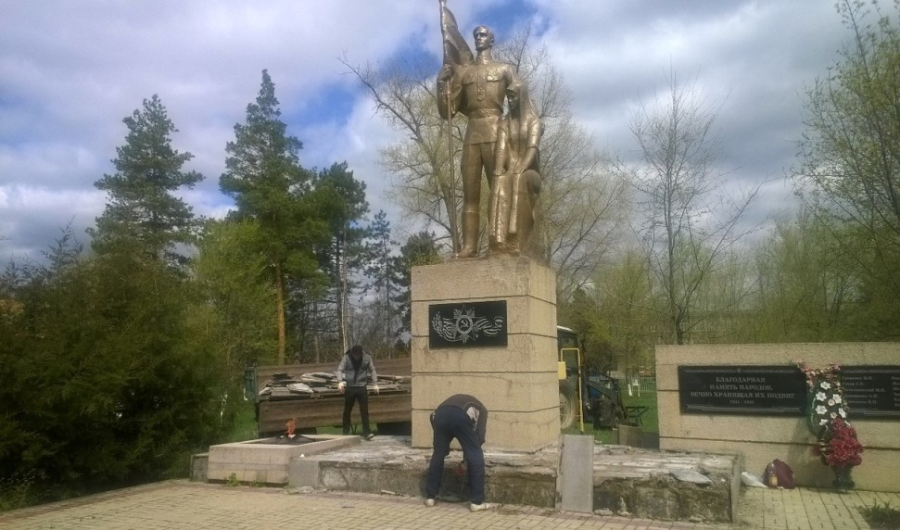
ПРОЕКТ «Благодарная память народов, хранящая память». ПЕРВЫЙ ЭТАП.
По инициативе председателя ТОС №1 осуществлен ремонт обелиска «Землякам погибшим в годы ВОВ 1941-1945 годов» в поселке Новоберезанском

Slide 5
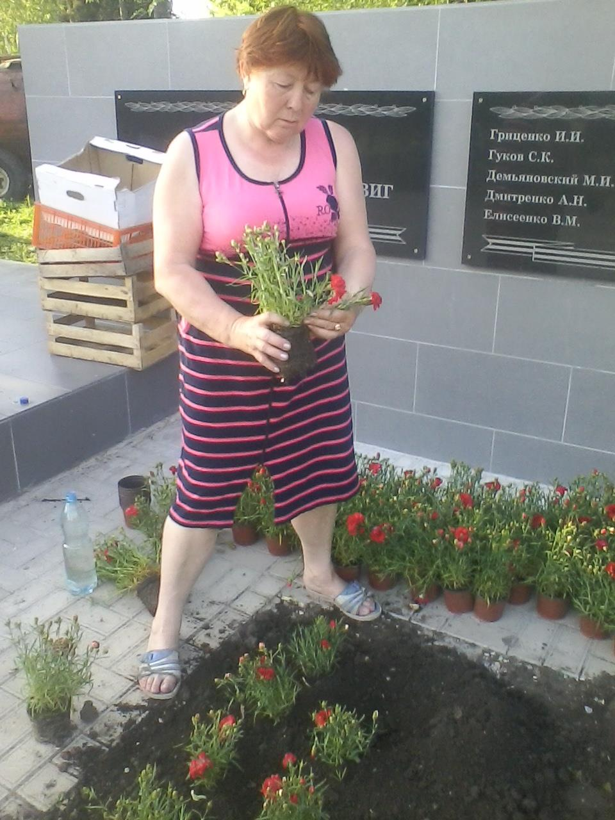
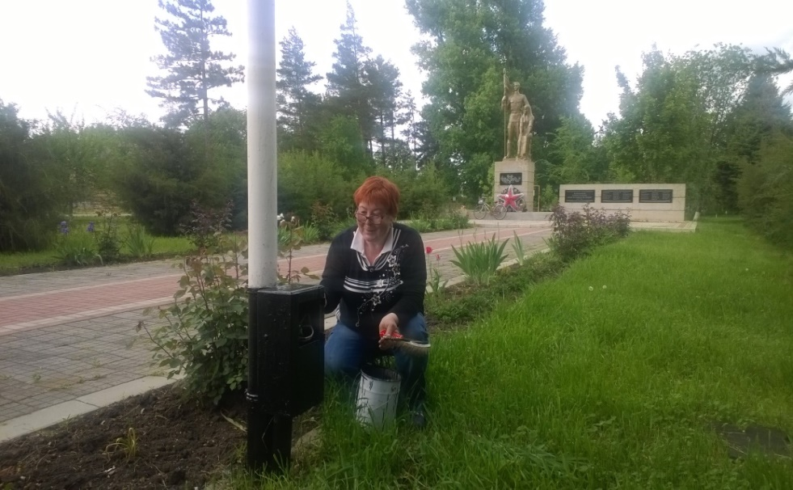
ПРОЕКТ «Благодарная память народов, хранящая память». ПЕРВЫЙ ЭТАП
Силами ТОС № 1 осуществлено озеленение территории обелиска «Землякам погибшим в годы ВОВ 1941-1945 годов» в поселке Новоберезанском

Slide 6
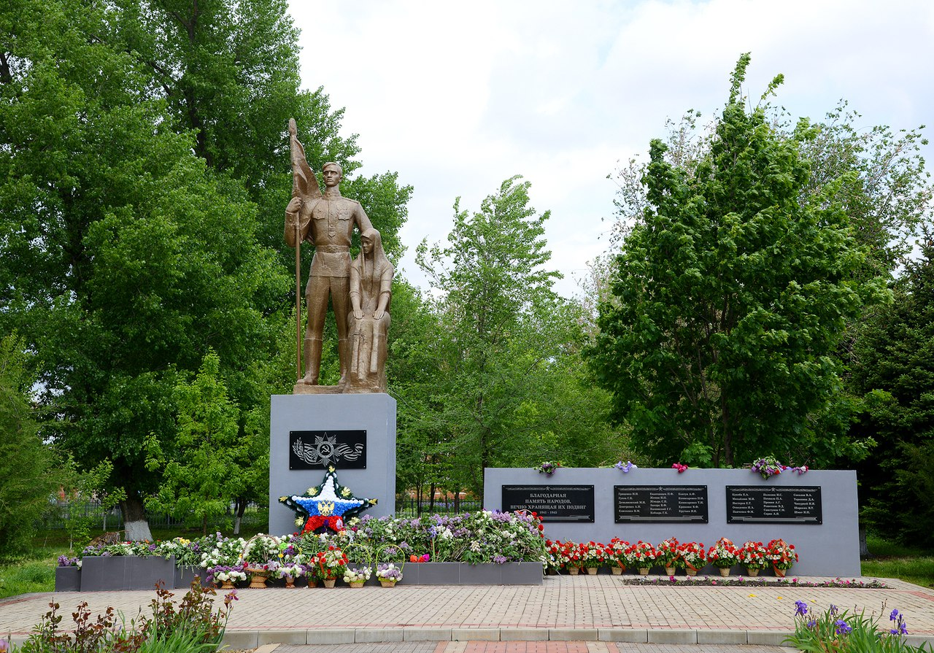
ПРОЕКТ «Благодарная память народов, хранящая память». ПЕРВЫЙ ЭТАП

Slide 7
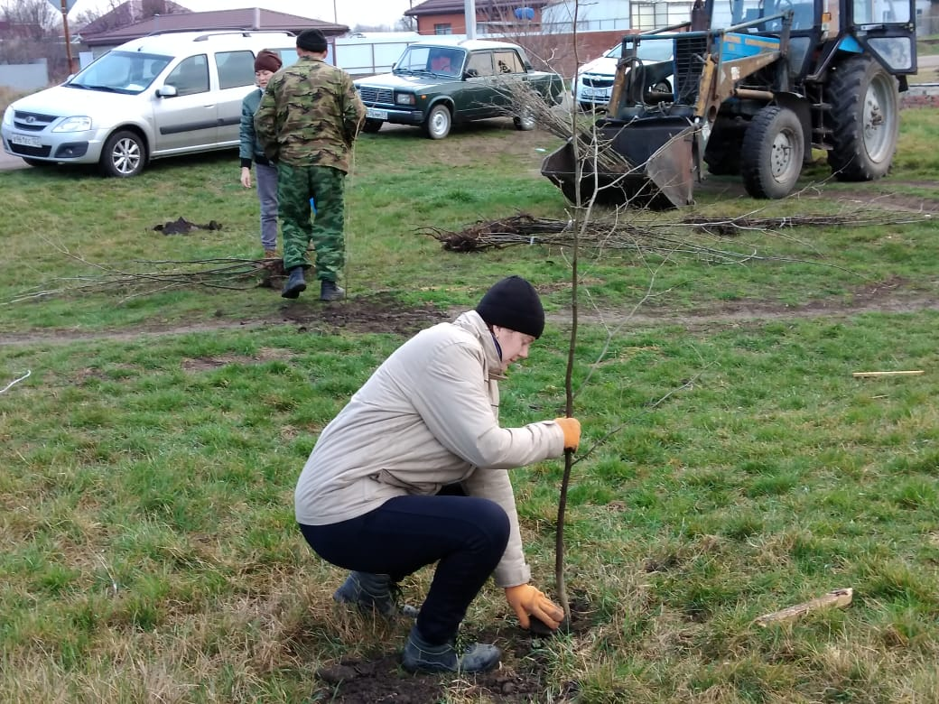
ПРОЕКТ «Благодарная память народов, хранящая память». ВТОРОЙ ЭТАП АКЦИЯ «АЛЛЕЯ СЛАВЫ»
Посадка деревьев жителями поселка Новоберезанского совместно с председателем ТОС №1 по улице имени Н. Мурадова в поселке Новоберезанском.

Slide 8
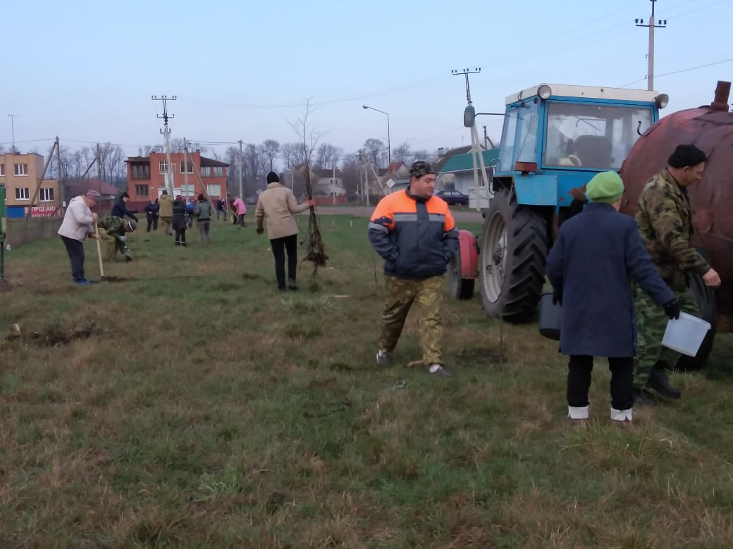
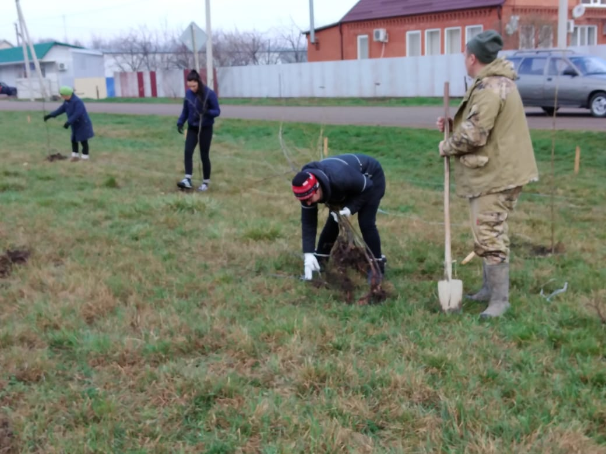
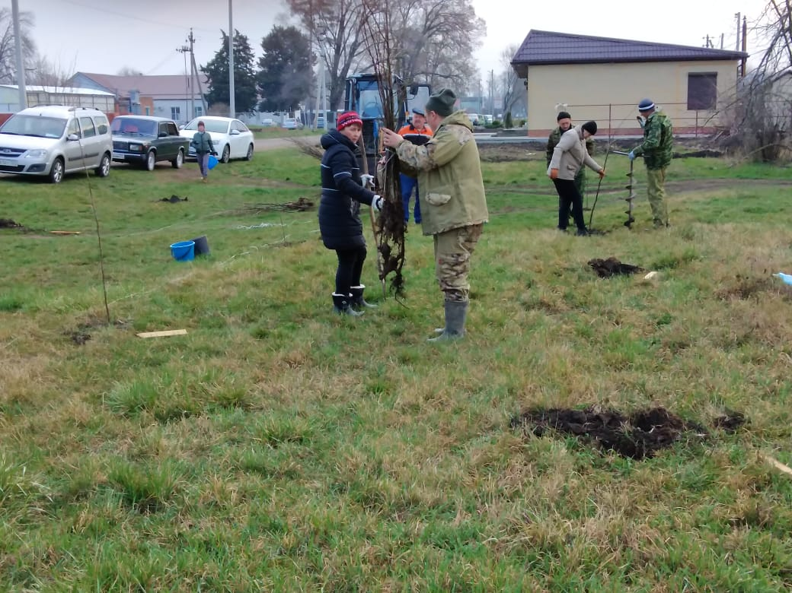
ПРОЕКТ «Благодарная память народов, хранящая память». ВТОРОЙ ЭТАП АКЦИЯ «АЛЛЕЯ СЛАВЫ»
Мы будем помнить долгие лета

Slide 9
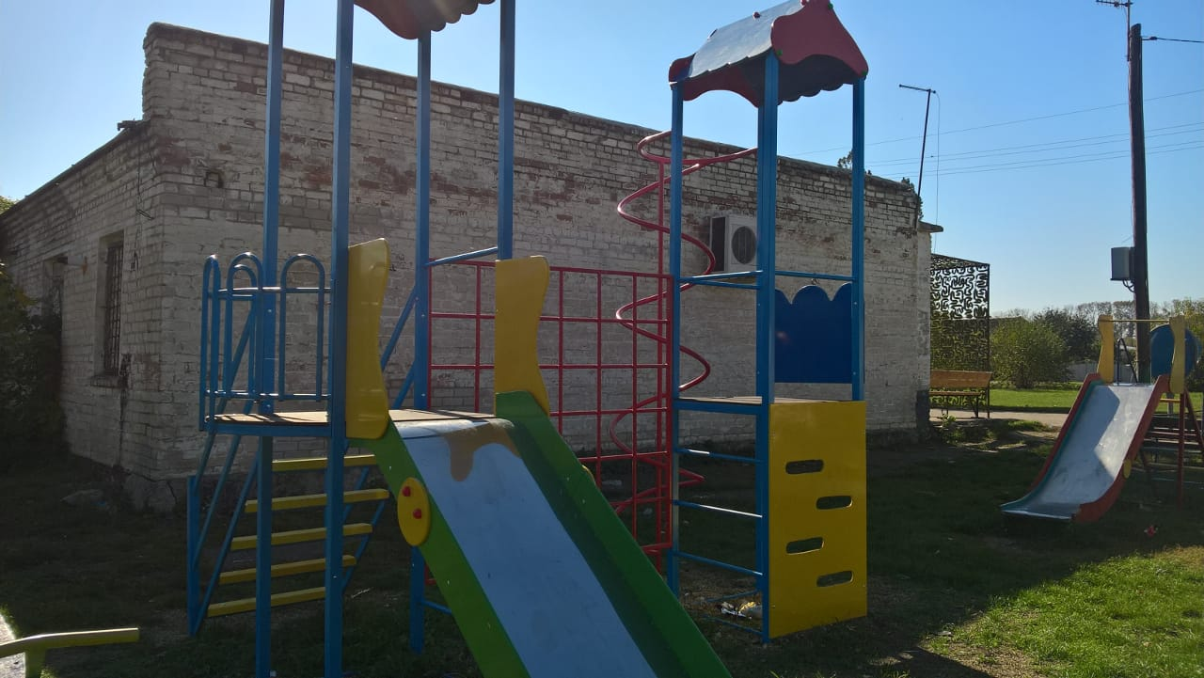
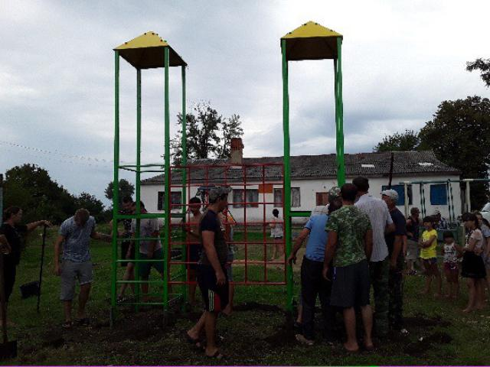
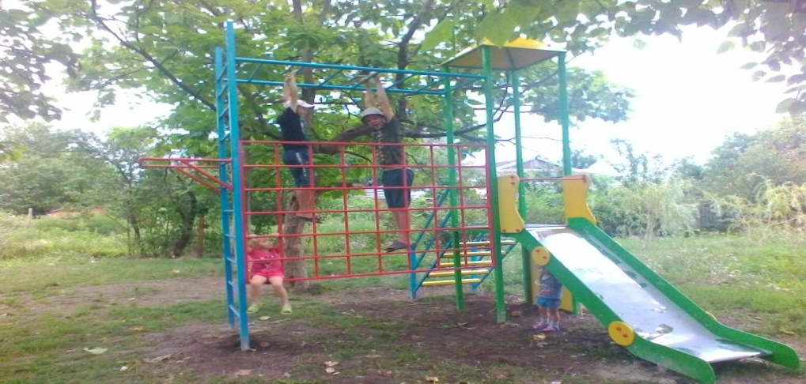
ПРОЕКТ «Благодарная память народов, хранящая память». ТРЕТИЙ ЭТАП ПРОЕКТ«В каждый сквер своя спортивно-игровая площадка»
Все лучшее детям

Slide 10
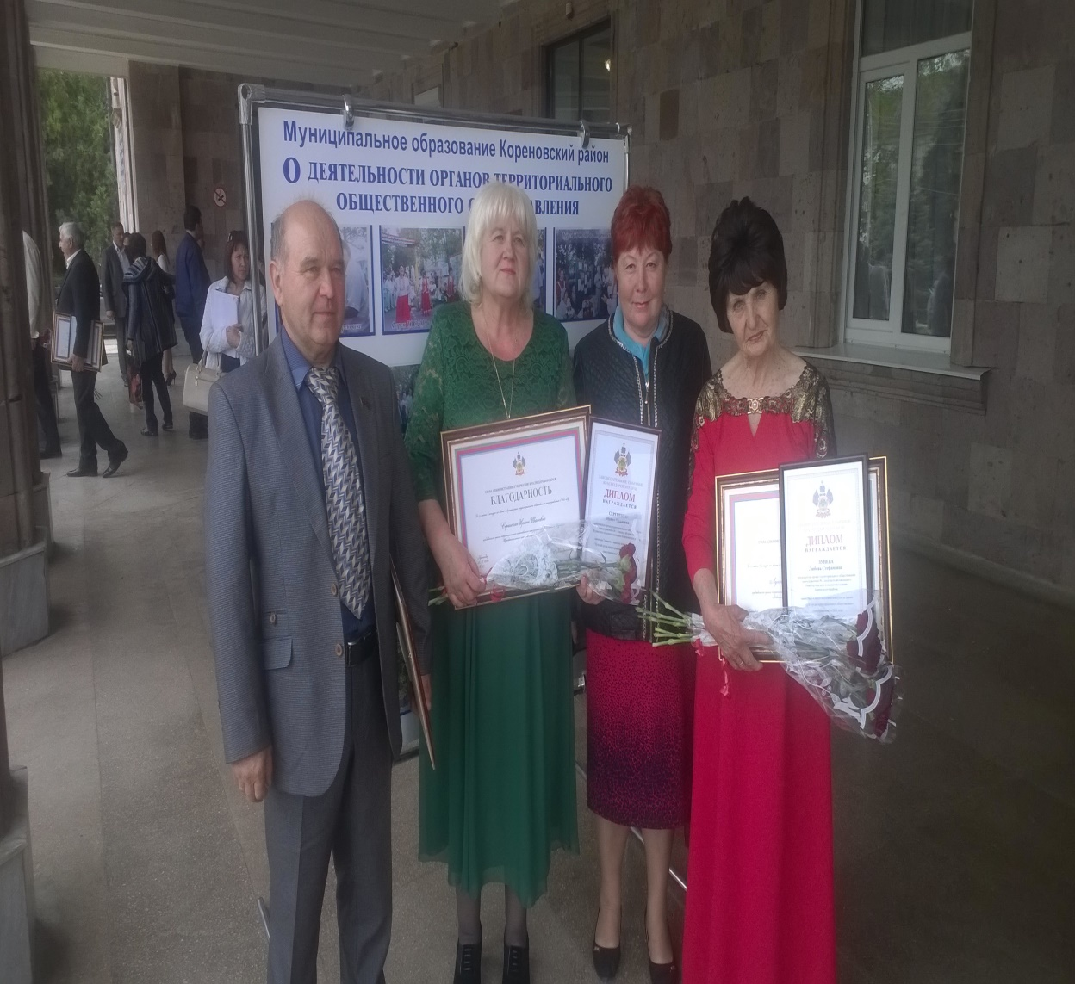
ПРОЕКТ «Благодарная память народов, хранящая память».
- Отремонтирован Обелиск землякам погибшим в годы Великой Отечественной Войны 1941-1945 годов.
- Проведена акция «АЛЛЕЯ СЛАВЫ».
- Установлены три спортивно-игровых площадки в скверах поселка Новоберезанского.

Slide 11
Не по долгу службы, а по зову сердца

